Slide 2
IROP II
programové období 2021 - 2027
Výroční konference Územního odboru IROP pro Jihočeský kraj
31. 3. 2023
Ing. Kateřina Zahradníková
vedoucí oddělení hodnocení a kontroly ÚO IROP pro Jihočeský kraj

Slide 3
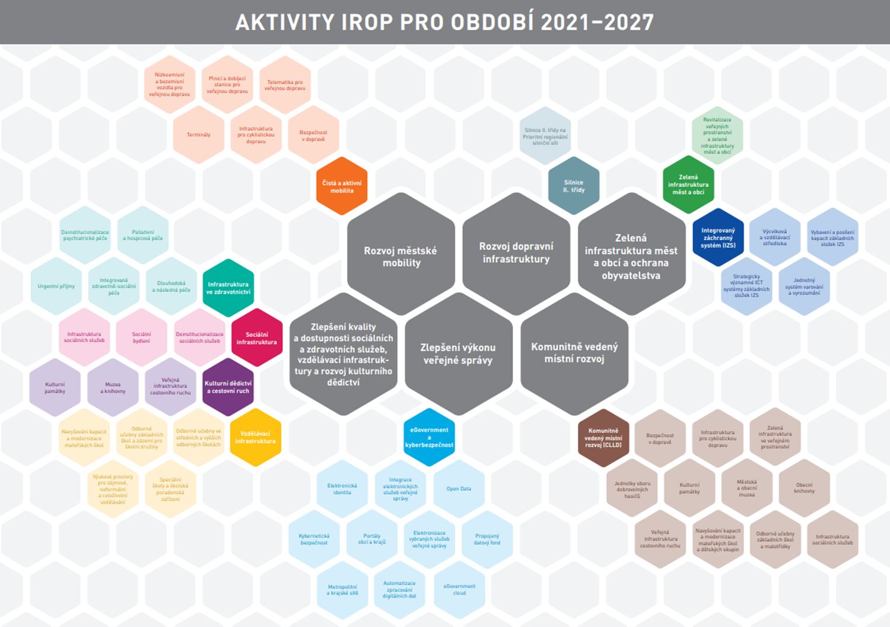

Slide 4
IROP 2021 - 2027
Alokace finančních prostředků IROP
Specifické cíle IROP 2021-2027 v Kč (ERDF)
Cíl politiky/priorita | Specifický cíl | Téma | Alokace specifického cíle (Kč)
CP 1 – priorita 1 | SC 1.1 | eGovernment a kyberbezpečnost | 12 424 093 301
CP 2 – priorita 2 | SC 2.1 | IZS | 9 333 305 380
 | SC 2.2 | Zelená infrastruktura | 13 795 964 504
CP 3 – priorita 3 | SC 3.1 | Silnice II. třídy | 10 166 689 736
CP 4 – priorita 4 | SC 4.1 | Vzdělávání | 14 070 685 797
 | SC 4.2 | Sociální infrastruktura | 9 049 128 827
 | SC 4.3 | Zdravotnictví | 9 565 642 065
 | SC 4.4 | Kultura a cestovní ruch | 8 834 462 816
CP 5 – priorita 5 | SC 5.1 | CLLD | 7 968 639 382
CP 2 – priorita 6 | SC 6.1 | Čistá a aktivní mobilita | 20 371 428 707
CELKEM |  |  | 117 670 936 835

Slide 5
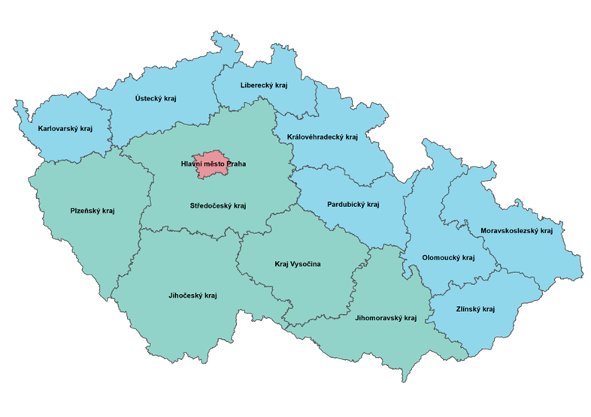
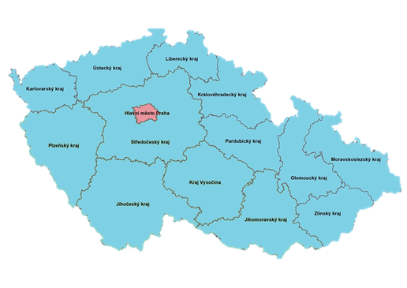
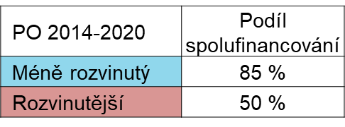
Kategorie regionů a míra spolufinancování
2021 - 2027

Slide 6
Změny IROP 2021- 2027
Všechny výzvy v IROP jsou průběžné - jedná se o nesoutěžní výzvy, projekty se nebodují.
Nebudou vyhlašované integrované podvýzvy - žadatelé podávají žádosti přímo do výzev ŘO IROP pro integrované projekty po kladném vyjádření ITI/MAS.
ITI/MAS zůstávají v roli nositele integrované územní strategie a posuzují pouze soulad projektového záměru žadatele s integrovanou strategií ITI/CLLD.
Způsob vyhlašování výzev:
Bez avíza Avíza výzev Výzvy s posunutým příjmem žádostí v MS2021+
Vzorkování​ - kontrola žádostí o platbu, veřejných zakázek a ZoU dle stanoveného vzorku

Slide 7
Změny IROP 2021- 2027
Způsobilost výdajů - obecně od 1. 1. 2021 (podrobnosti upraveny ve Specifických pravidlech).
Zjednodušené metody vykazování​ - paušál (nepřímé výdaje) výdaje typu studie proveditelnosti, administrace VŘ, TDI, BOZP, autorský dozor, projektová dokumentace apod. Proplácení bez kontroly dokladů do výše stanoveného procenta z celkových přímých způsobilých výdajů projektu ve výši 7%.
Registrace uživatele v MS 2021+ - nově přes Národní identitní autoritu (NIA), zůstává možnost pouze ručního podání.
Kontrolní listy - společně s vyhlášením výzvy budou na webu Centra zveřejněny kontrolní listy pro kontrolu formálních náležitostí a přijatelnosti, tzn., že žadatel si může sám ověřit, zda jeho projekt úspěšně projde touto fází hodnocení.
https://www.crr.cz/irop/projekt-a-kontrola/kontrolni-listy/kontrolni-listy-pro-hodnoceni/

Slide 8
Výzvy IROP 2021- 2027
Dosud vyhlášeno 63 VÝZEV
1. výzva vyhlášena 28. 7. 2022, 14:00 v SC 4.4 na podporu knihoven

Slide 9
Uzavřené výzvy IROP 2021- 2027
4. výzva IROP - Kybernetická bezpečnost – SC 1.1 (PR)
naplnění alokace výzvy 144,8 %
6. výzva IROP - Mateřské školy – SC 4.1 (MRR)
naplnění alokace výzvy 38,6 %
7. výzva IROP - Mateřské školy – SC 4.1 (PR)
naplnění alokace výzvy 90,7 %
33. výzva IROP - Muzea - SC 4.4 (MRR)
naplnění alokace výzvy 196,3 %
34. výzva IROP - Muzea - SC 4.4 (PR)
naplnění alokace výzvy 195,1 %
8. výzva IROP - eGovernment - SC 1.1 (MRR)
naplnění alokace výzvy 123,4 %
23./24. výzva IROP - Základní školy - SC 4.1 (MRR/PR) – ZRUŠENY
111. výzva IROP - Základní školy II. - SC 4.1 (MRR)
naplnění alokace výzvy 334,9 %
112. výzva IROP - Základní školy II. - SC 4.1 (PR)
naplnění alokace výzvy 310 %
Již uzavřené individuální výzvy se nebudou opakovat

Slide 10
Otevřené individuální výzvy IROP 2021- 2027
Otevřené výzvy v přechodových regionech:
Integrovaný záchranný systém – ZZS krajů, PČR a HZS ČR
Sociální služby
Sociální bydlení
Silnice II. třídy na Prioritní regionální silniční síti
Nízkoemisní a bezemisní vozidla pro veřejnou dopravu
Infrastruktura pro cyklistickou dopravu (cyklostezky)
Infrastruktura pro bezpečnou nemotorovou dopravu (chodníky)
E-government
Telematika pro bezpečnou dopravu
Podpora rozvoje a dostupnosti zdravotní a následné péče
Střední školy
Standardizace územních plánů

Slide 11
Otevřené výzvy integrovaných nástrojů
IROP 2021- 2027
ITI:
Knihovny
Mateřské školy
Sociální služby
Sociální bydlení
E-government a kybernetická bezpečnost
Infrastruktura pro bezpečnou nemotorovou dopravu
Muzea
Infrastruktura pro cyklistickou dopravu
Nízkoemisní a bezemisní vozidla pro veřejnou dopravu
Základní školy
Telematika pro bezpečnou dopravu
CLLD:
Vzdělávání
Sociální služby
Doprava

Slide 12
Vyhlášené výzvy IROP 2021- 2027
72. výzva IROP - Podpora rozvoje a dostupnosti paliativní péče - SC 4.3 (PR)
Příjem žádostí: 30. 3. 2023 – 28. 2. 2025
64. výzva IROP - Zelená infrastruktura - SC 2.2 (PR)
Příjem žádostí: 24. 1. 2024 – 10. 6. 2024

Slide 13
Stav integrovaných strategií – ITI
Stav k 27. 3. 2023
Metropolitní oblast/aglomerace | Konzultace na ŘO | V procesu hodnocení | Vrácený k úpravě/doplnění | Schválené
Brno |  |  |  | 1
České Budějovice |  | 1
Hradec K. - Pardubice |  |  |  | 1
Jihlava |  |  | 1
Karlovy Vary | 1
Liberec – Jablonec n. N. | 1
Mladá Boleslav | 1
Olomouc
Ostrava | 1
Plzeň |  | 1
Praha | 1
Ústí n. L. - Chomutov |  |  |  | 1
Zlín | 1
ITI celkem | 6 | 2 | 1 | 3

Slide 14
Stav integrovaných strategií – CLLD
Stav k 27. 3. 2023
MAS | V procesu hodnocení | Vráceno k přepracování | Schválené
MAS | V procesu hodnocení | Vráceno k přepracování | Schválené
Jihočeský | 1 |  | 3
Jihomoravský |  |  | 2
Karlovarský |  |  | 3
Královéhradecký |  | 1 | 3
Liberecký |  |  | 4
Moravskoslezský |  |  | 4
Olomoucký | 1 |  | 3
Pardubický | 1 |  | 8
Plzeňský | 2 |  | 2
Středočeský | 1 |  | 9
Ústecký |  |  | 4
Vysočina | 1 |  | 1
Zlínský |  |  | 2
MAS celkem | 7 | 1 | 48

Slide 15
Harmonogram výzev 2023 / 24
Posuny v HMG výzev – z důvodu nutnosti dořešit parametry výzev, časový překryv obdobných témat s probíhajícími projekty z React EU (např. zdravotnictví), nedostatečných kapacit příjemců a zpracovatelů (dobíhá IROP1), eliminace vysokého převisu projektů nad alokací výzvy (památky, CR, neformální vzdělávání).
V roce 2023 budou vyhlášeny výzvy v těchto oblastech podpory:
Individuální výzvy:
Památky, Cestovní ruch
Další vzdělávání, Speciální vzdělávání
e-Health, Lůžková psychiatrická péče
Deinstitucionalizace sociálních služeb
Multimodální osobní doprava, Plnicí a dobíjecí stanice pro veřejnou dopravu
Neveřejná síťová infrastruktura veřejné správy
Základní síť infekčních klinik a oddělení
CLLD: Doprava, Hasiči, Kultura, Veřejná prostranství, Cestovní ruch
ITI: Zelená infrastruktura, Cestovní ruch, Další vzdělávání, Multimodální osobní doprava

Slide 16
Harmonogram výzev 2023 / 24
V roce 2024 budou vyhlášeny výzvy v těchto oblastech podpory:
Individuální výzvy:
Sociální bydlení II
Urgentních příjmy, Ochrana veřejného zdraví, Komunitní psychiatrická péče, Integrovaná onkologická péče
Harmonogramy výzev pro roky 2023 a 2024 jsou uveřejněny na webu IROP: https://irop.mmr.cz/cs/irop-2021-2027/dokumenty

Slide 17
IROP II – problematická místa
Zavedena nová kritéria přijatelnosti
Ve stejné výzvě není podána shodná žádost o podporu v pozitivním nebo neutrálním stavu
Při podání žádosti o podporu nedošlo k účelovému jednání či obcházení podmínek výzvy podáním žádosti o podporu vyplněné zjevně nedostatečně, např. nevyplněním povinných polí v ISKP21+ dle Uživatelské příručky Postup pro podání žádosti o podporu MS2021+.
Posuzování žadatelů z hlediska podniku v obtížích – nyní podléhají posuzování pouze žadatelé projektů ve vybraných režimech VP:
nařízení č. 651/2014 (GBER),
rozhodnutí 2012/21/EU (rozhodnutí SOHZ),
nařízení č. 360/2012 (nařízení de minimis SOHZ),
nařízení č. 1370/2007 (nařízení o veřejných službách v přepravě cestujících)
Formulář k PvO prošel úpravou za účelem zjednodušení vyplňování

Slide 18
IROP II – problematická místa
Účtování nepřímých výdajů
dotace na nepřímé výdaje bude proplacena jako neinvestice – nyní v řešení
VRN / VON stavby jako nepřímé výdaje
Vedlejší a ostatní náklady uvedené v rozpočtu stavebních prací předkládaného dle vymezení ve Specifických pravidlech výzvy; jedná se o položky dle § 8, 9, 10 vyhlášky č. 169/2016 Sb. jsou nepřímými výdaji.
Implementace zásady „významně nepoškozovat“ životní prostředí (DNSH) a prověřování infrastruktury z hlediska klimatického dopadu v projektech IROP 2021-2027
Posuzují se vlivy projektu na klima, udržitelné využívání a ochranu vodních zdrojů.
Musí být aplikována opatření týkající se:
předcházení vzniku odpadů a recyklace,
prevence a omezování znečištění ovzduší, vody nebo krajiny,
ochrany a obnovy biologické rozmanitosti a ekosystémů.
V některých výzvách je požadováno zpracování samostatné Dokumentace k prověřování z hlediska klimatického dopadu.

Slide 19
IROP II – aktuální informace
Na místo realizace Jihočeského kraje podáno 197 projektů v 17 výzvách, 142 projektů je v pozitivních stavech s celkovými plánovanými způsobilými výdaji 3 mld. Kč (z EU 2 mld. Kč). 69 projektů je před vydáním právního aktu, ostatní jsou v procesu hodnocení a AR.
V oblasti kyberberzpečnosti a v sociálních službách již vydány třem projektům právní akty. V letošním roce již budou požadavky na proplacení výdajů.
V předimenzované 112. výzvě ZŠ bohužel pouze 6 úspěšných projektů do alokace (seznam uveřejněn 28. 11. 2022): ZŠ Jistebnice, Volary, Lišov, Dačice, ZŠ Čelakovského Strakonice, ZŠ Šobrova Písek. Další projekty bude možno podat do výzev IN CLLD a ITI (v programovém rámci ITI 30 ZŠ a 4 MŠ).

Slide 20
IROP II – konzultace přípravy projektů
Konzultace při přípravě projektů zajišťují specialisté na každé pobočce Centra
Na ÚO JČK jsou tito specialisté:
Mgr. Robert Adensam – veřejná prostranství 9 dotazů
Ing. Petr Bouška – cyklostezky, chodníky 45 dotazů
Mgr. Veronika Jindrová – sociální bydlení 8 dotazů
Ing. Simona Lišková – sociální služby 77 dotazů
Ing. Martina Neubauerová – hasiči, kultura v CLLD 55 dotazů
Ing. Lucie Petrželková – kyberbezpečnost, e-government 98 dotazů
Ing. Iveta Švecová – cestovní ruch 10 dotazů
Ing. Kateřina Zahradníková – vzdělávání 121 dotazů
Ing. Pavel Jiša – energetické úspory – podpora specialistů
Celkem vyřízeno v konzultačním servisu 423 dotazů.

Slide 21
IROP II – konzultace přípravy projektů

Slide 22
IROP II – hodnocení a realizace projektů
Na ÚO JčK je v Oddělení hodnocení a kontroly 10 hodnotitelů.
Ohodnoceno zatím 71 projektů IROP2 (dalších 40 je nyní v procesu hodnocení). Podílíme se na hodnocení ve výzvách Kyberbezpečnosti, E-governmentu, IZS – ZZS krajů, Sociálního bydlení, ZŠ a Standardizace ÚP.
Na ÚO JčK byla již zadministrována 1. ŽoP u projektu *144 Zvýšení odolnosti a dostupnosti datového centra Moravské Budějovice, 4. výzvy IROP – Kyberbezpečnost.

Slide 23
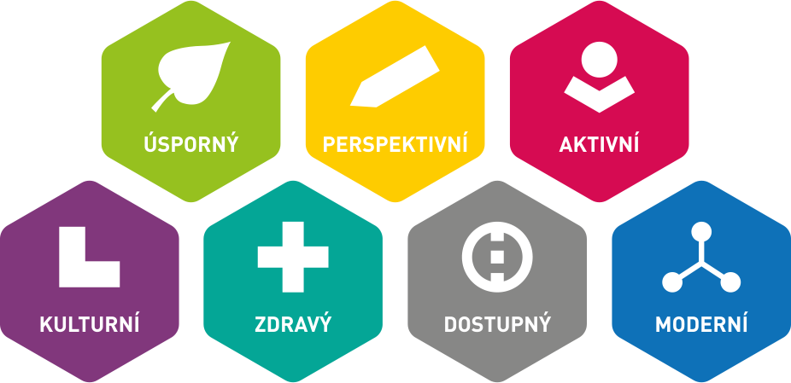
Děkuji vám za pozornost

Slide 24
Děkuji vám za pozornost

